Slide 1

Projet Java ING3 2018
Gestion informatique d’un centre hospitalier
Raphaël Armalet
Chloé Einhorn
Diego Bazin

Slide 2
SOMMAIRE
01
Diagramme de Classes
02
Modèle-Vue-Contrôleur
03
Maquettes de l’Interface
04
Versioning GIT
05
Bilan individuel et collectif
06
Bibliographie

Slide 3
DIAGRAMME DE CLASSES

Slide 4
MODELE-VUE-CONTROLEUR

Slide 5
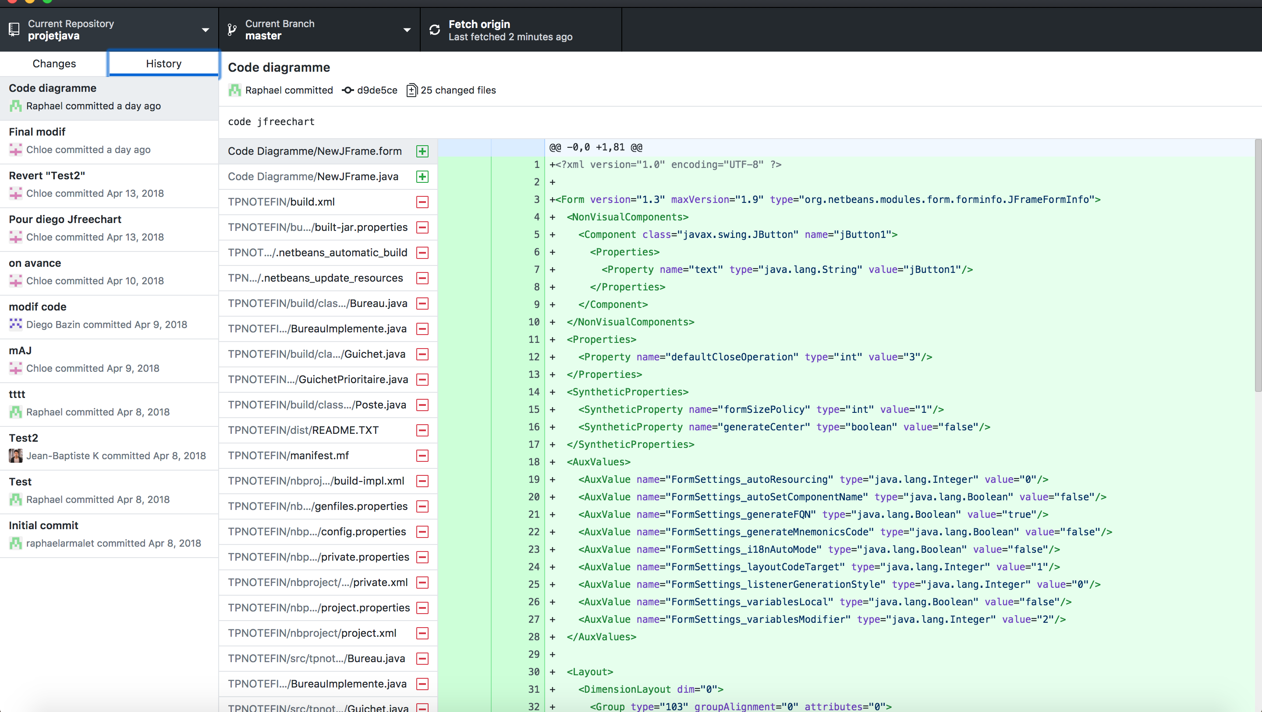
VERSIONING GIT
https://github.com/raphaelarmalet/projetjava.git

Slide 6
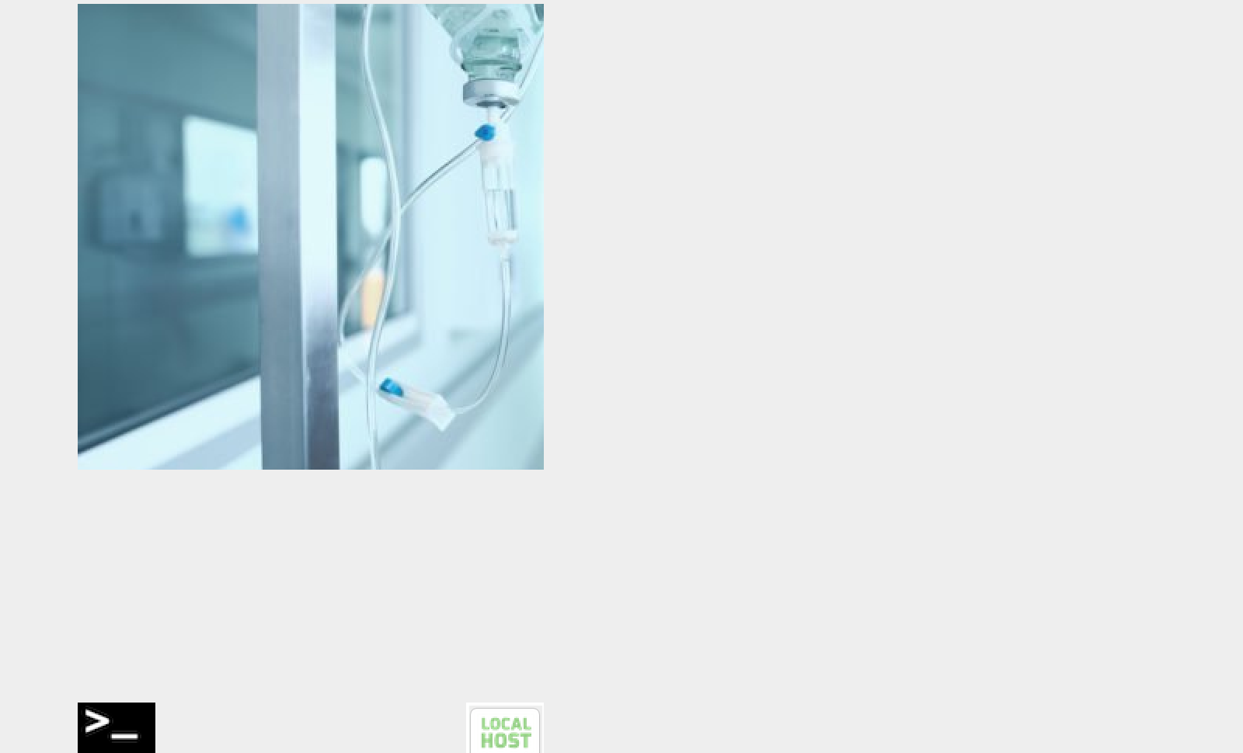
ACCUEIL
01
Deux choix sont proposés: Local Host et SSH
MAQUETE DE
L’INTERFACE

Slide 7
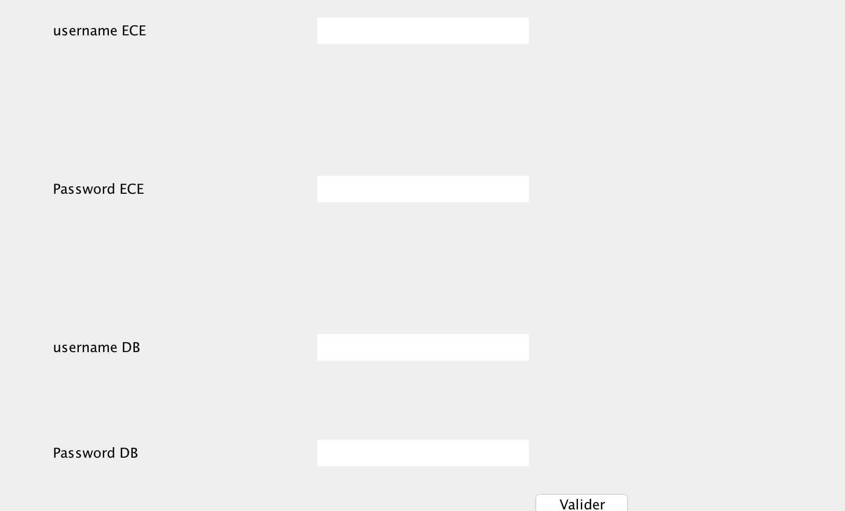
MAQUETE DE
L’INTERFACE
SSH
02
L’utilisateur doit remplir son username et son password

Slide 8
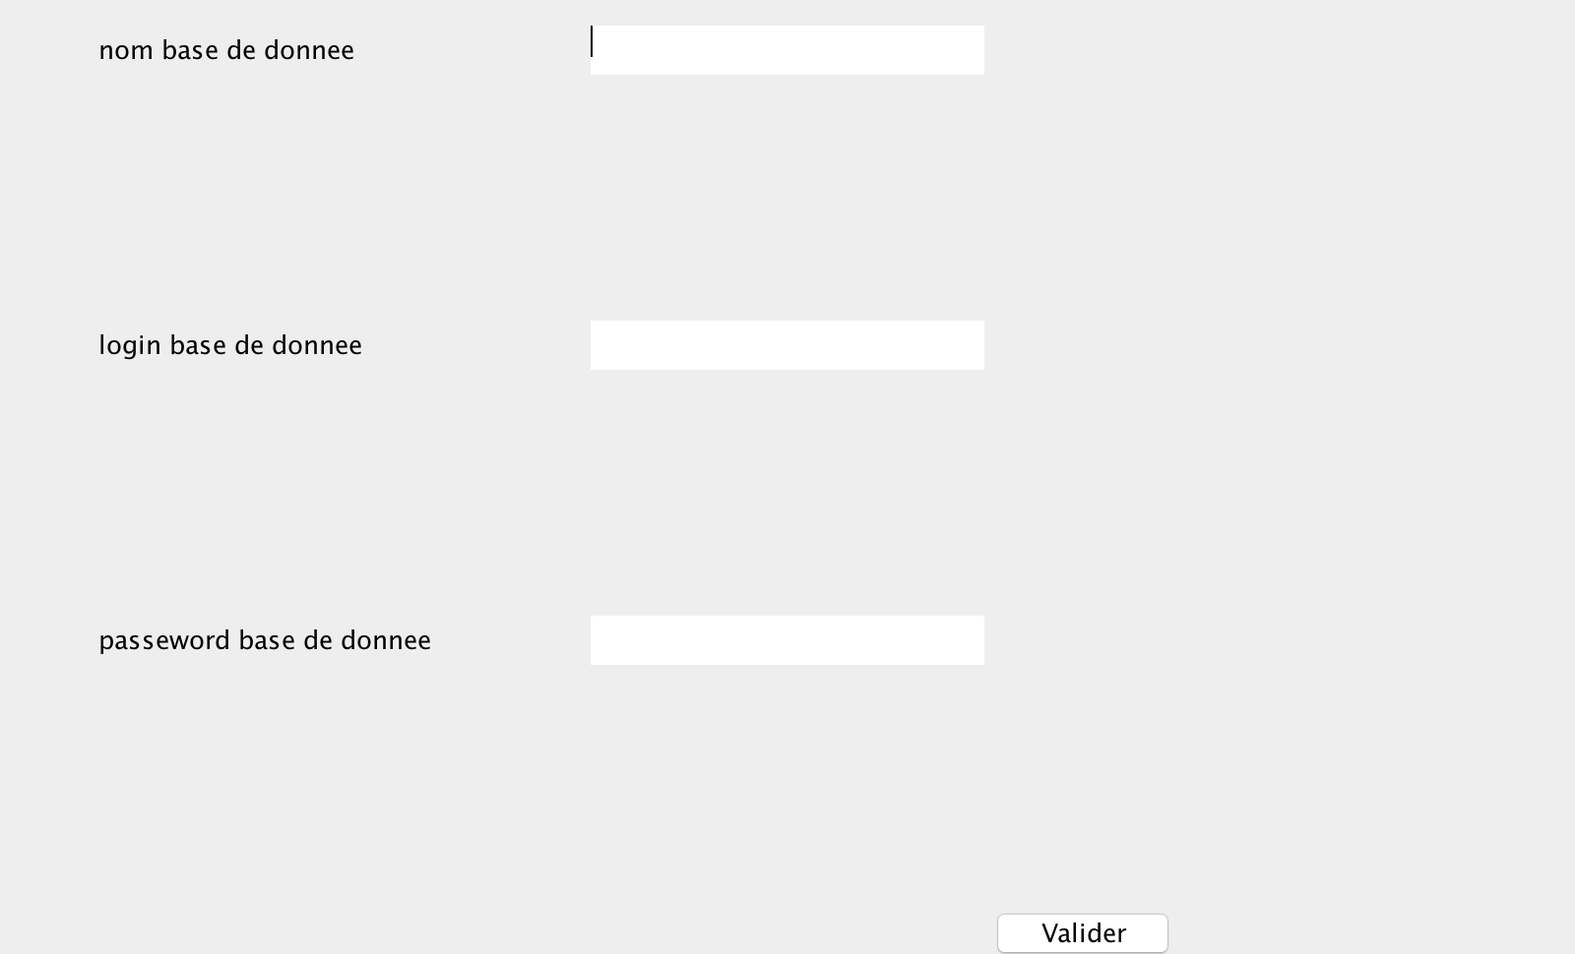
MAQUETE DE
L’INTERFACE
Local Host
03
L’utilisateur doit remplir le nom de la bdd, son login et son password.

Slide 9
BILAN COLLECTIF
Dans l’ensemble nous avons mené à bien ce projet sans grosses difficultés. Nous avons pu être efficace car l’équipe se connaissait bien et avait eu l’occasion de travailler ultérieurement ensemble. Nous avons su être polyvalent de manière à accomplir étape par étape ce projet.
La modularité a été selon nous la partie du projet la plus difficile à coder avec l’affichage des requêtes. Et la partie que nous avons exécuté le plus rapidement a été le graphisme.
Nous sommes tous d’accord pour dire que ce projet nous a été bénéfique car il nous a permis d’approfondir nos connaissances en Java.

Slide 10
BILAN INDIVIDUEL

Slide 11
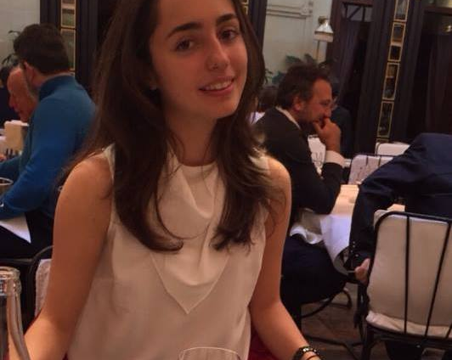
Ce projet a été très enrichissant pour moi car il m’a permis d’approfondir mes connaissance en Java. De plus j’ai trouvé très intéressant de mêler Java et base de donnée.
J’ai trouvé la difficulté du projet tout à fait en accord avec nos connaissances et le temps donné pour le réaliser.
J’ai eu du mal au début du projet avec MAMP ce qui m’a fait perdre un peu de temps mais j’ai vite réussi à résoudre le problème.
CHLOE EINHORN

Slide 12
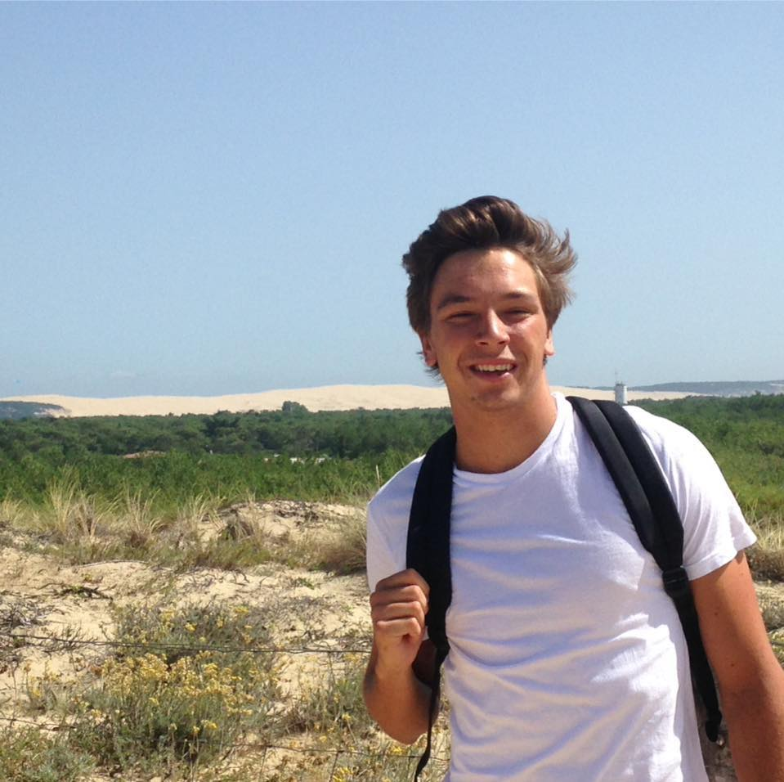
You can simply impress your audience and add a unique zing and appeal to your Presentations. Easy to change colors, photos and Text. Get a modern PowerPoint Presentation that is beautifully designed. This PowerPoint Template has clean and neutral design that can be adapted to any content and meets various market segments.
DIEGO BAZIN

Slide 13
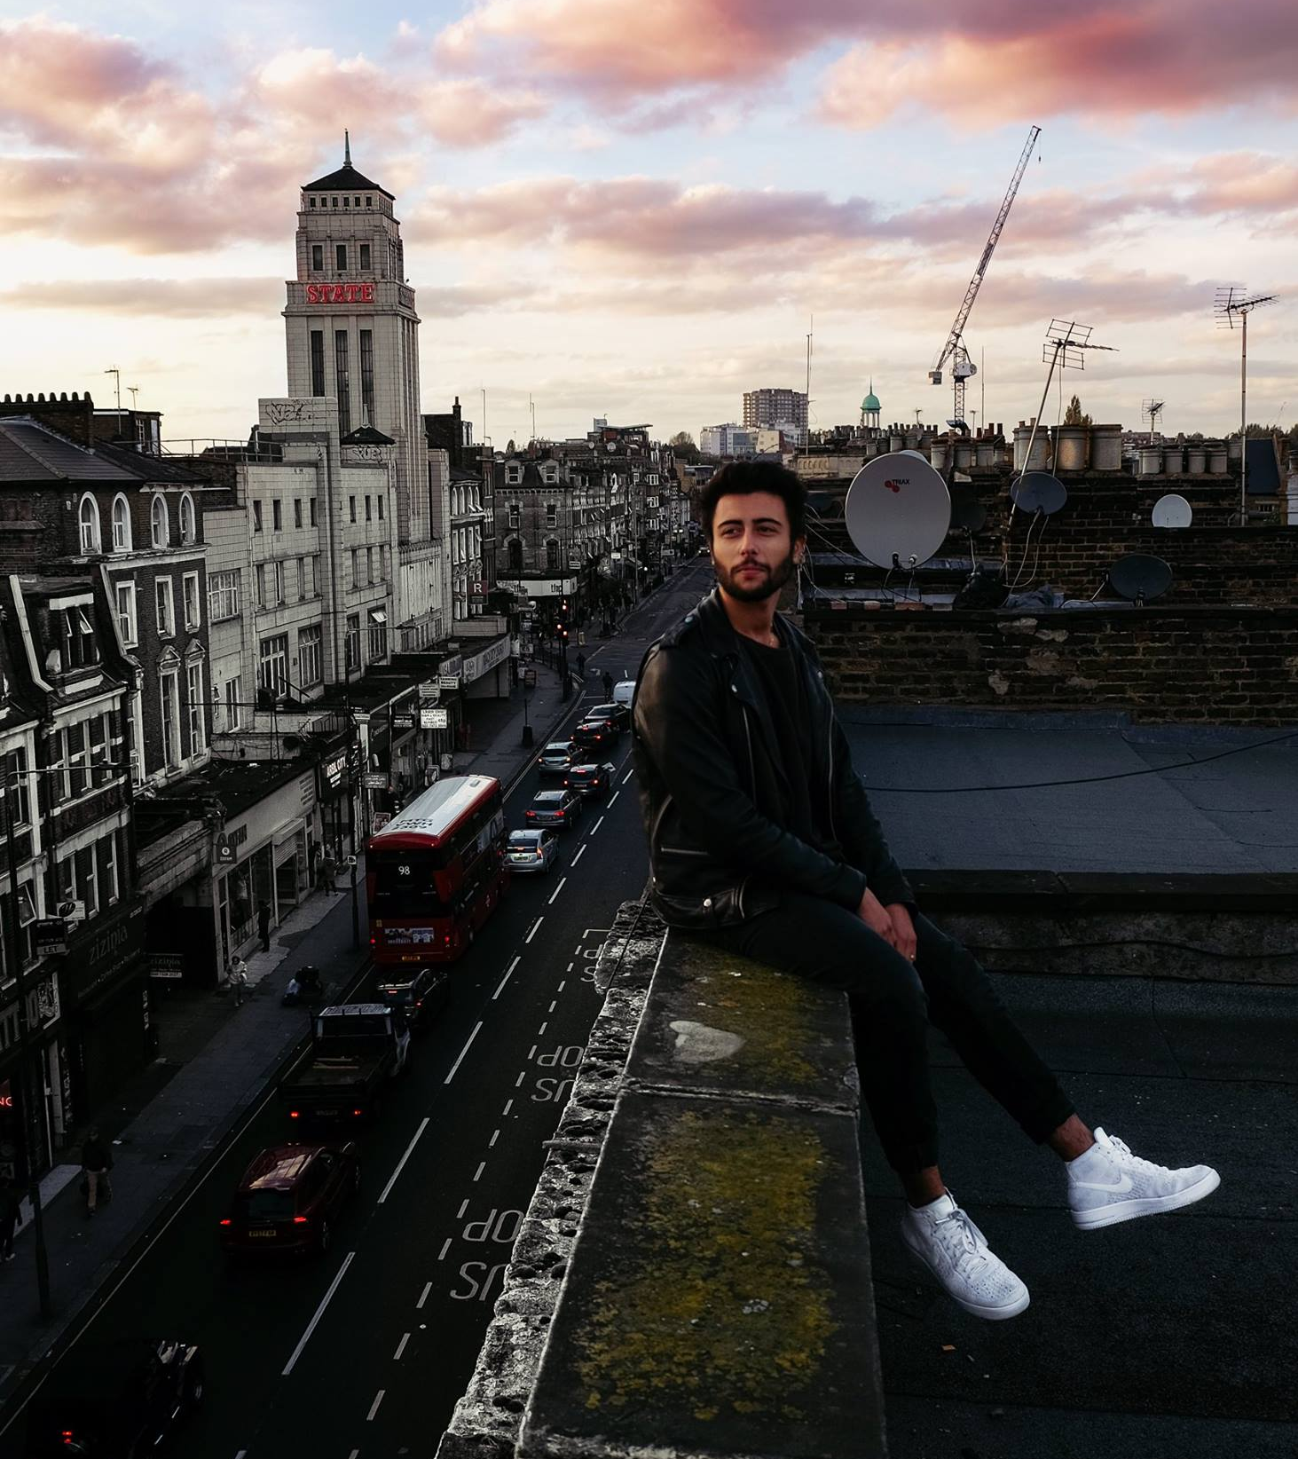
J’ai été très content de travailler sur ce projet avec mes 2 coéquipiers. De plus j’ai trouvé le projet très intéressant car je ai trouvé ces notions réellement applicables à notre vie professionnelle future, contrairement aux autres projet d’ING 1 et ING 2 qui étaient plus orientés jeux vidéos.
Codant sur mac j’ai eu pas mal de difficultés au début du projet mais j’ai réussi à regeler les différents problèmes en consultant divers sites internet.
RAPHAEL ARMALET

Slide 14
BIBLIOGRAPHIE
https://openclassrooms.com/courses/apprenez-a-programmer-en-java
https://openclassrooms.com/forum/sujet/impossible-de-demarrer-le-serveur-mysql-sur-mamp
https://www.youtube.com/watch?v=Jz8-ap--ZUA&t=674s

Slide 15
Merci de votre attention

